Slide 1
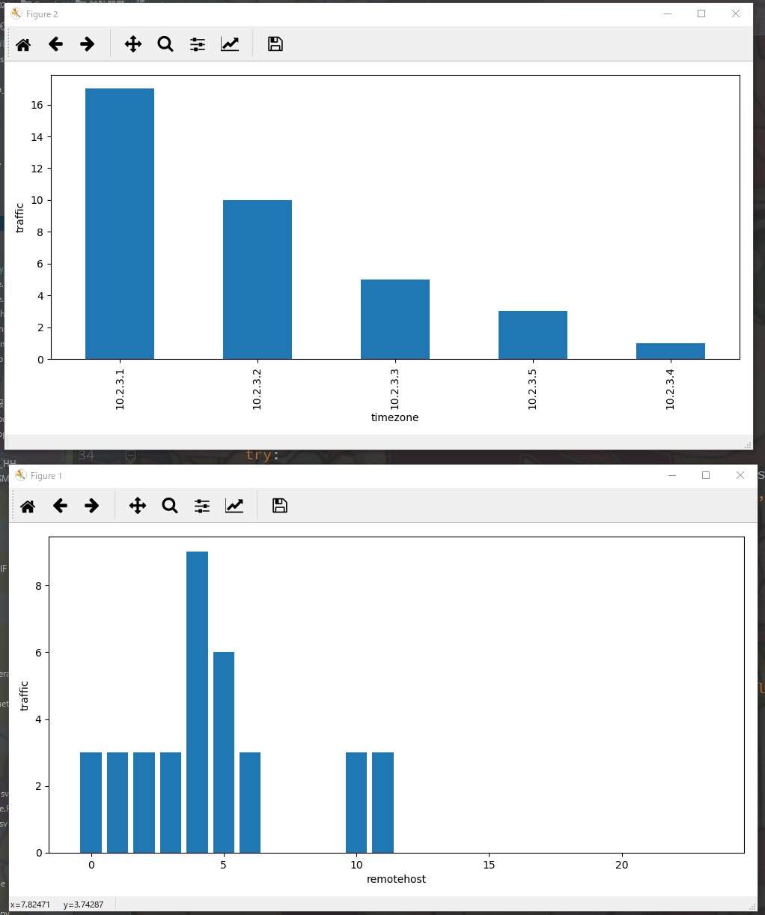
フィックスポイント社 プログラミング試験問題
使用言語：Python3
開発環境：Anacondaディストリビューション下で開発
以下のライブラリを使用していますが、
全てAnaconda内に標準で含まれています。
早稲田大学 服部晃平
k_hattori@aoni.waseda.jp
import numpy as np
import pandas as pd
import glob
import matplotlib.pyplot as plt
import datetime
使用方法：main.pyファイルを実行します。コードはこの1ファイルのみです。
コードを実行すると、main.pyファイルと同じディレクトリに、リモートホスト順(remotehost.csv)および時間帯ごと(timezone.csv)のアクセス件数を記載したcsvファイルを作成します。
同時に、アクセス件数を棒グラフして示した図がポップアップ表示されるようになっています(右図参照)。
プログラムの構造について：
大容量のファイルを処理できるよう、指定した
行数ごとにファイルを読み込んで処理するように
なっています。
一度に読み込む行数は、lump_sizeで設定できます。
デフォルトでは5を設定してるので、5行ずつ読み込
んでファイルを処理します。
ログファイルの配置場所について：
read_pathで設定します（デフォルトでは ./var/log/httpd/*_log）。
検索範囲の指定について：
プログラム冒頭の変数で設定します。例えば、以下の場合、2005/4/10 ～ 2017/4/30の範囲を解析します。
year_start = 2005
month_start = 4
day_start = 10
year_end = 2017
month_end = 4
day_end = 30

